Slide 1
Buscar la presencia de Dios cambia tu perspectiva
Propósito
Poder
Presencia
El triangulo del fuego de paz

Slide 2
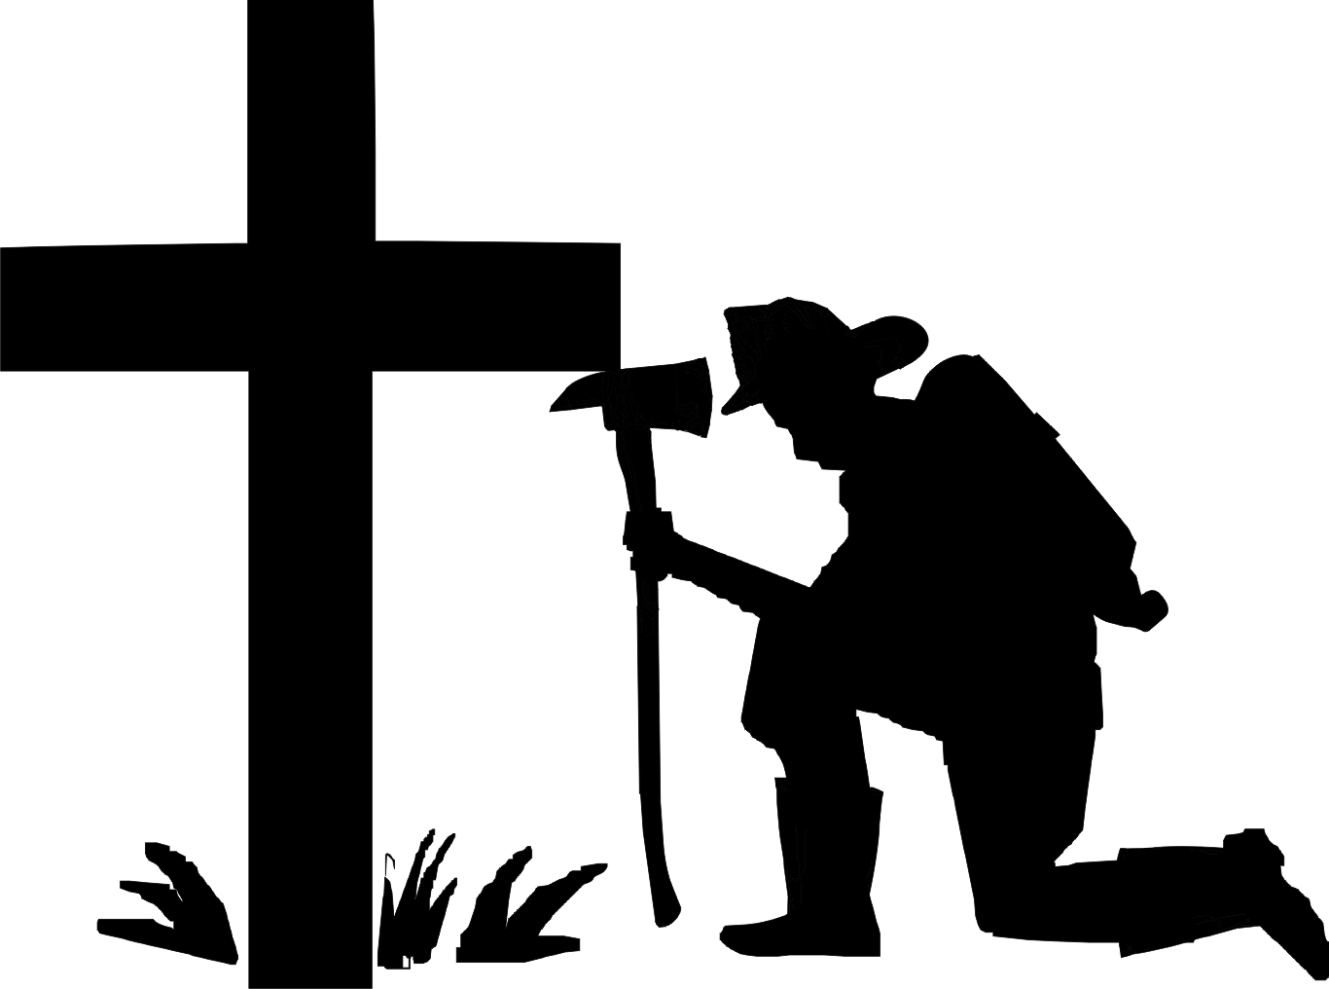
Presentando el sacrificio Vivo

Slide 3
Introducción
Es la clase final que concluye con la clase de dos fuegos del conflicto
Hablamos de los dos fuegos, el fuego destructor del conflicto y el fuego de paz y las decisiones que tenemos en cada conflicto, que fuego iniciara como respondemos a lo que pasa en el conflicto, lo que pasa en el fuego destructor o lo que pasa en el fuego de paz
Hablamos del triangulo de paz que es entender el propósito de Dios puede cambiar nuestras prioridades en nuestra manera de responder en el conflicto
Hablamos de como estar enfocado en el fuego de paz en medio del fuego destructor

Slide 4
Introducción
Las tres cosas que un bombero debe conocer: que Dios siempre esta trabajando, que el que nos corrija Dios es la mejor senda de la vida, y dar gracias en todas las circunstancias
Hablamos de las batallas de los reinos y la dinámica de caer en la trampa de la ofensa, y las metas del enemigo en la trampa de la ofensa que es impedirnos nuestra relación con Cristo
Hablamos de como el propósito de Dios en medio de la trampa de la ofensa es liberarnos de la ofensa y transformarnos a ser mas como Cristo y reconciliar relaciones y destruir las obras del diablo.

Slide 5
Introducción
Hablamos de la segunda cosa del triangulo de paz que es que el poder de Dios cambia las posibilidades de como respondemos al conflicto
Hablamos de usar el poder de Dios para alcanzar su propósito
Hablamos del fuego extraño que es buscar hacer la voluntad de Dios a nuestra manera
Hablamos de los aceleradores del fuego destructor que son movidos por nuestra carne y dan tranquilidad temporal pero incrementan la intensidad del conflicto y como el S extingue el fuego con humildad de confrontar en amor lo que nos rodean, el poder de confesar humildemente en amor, y perdonar como hemos sido perdonados
Tratamos a otros como el nos trata

Slide 6
Introducción
Confesamos nuestros pecados y el nos reconcilia
Luego hablamos de entrar a su presencia y vimos los atributos del hombre de Dios para ser usado en el conflicto que es humildad, Fe, amor y querer agradar a Dios en esta sesión final hablaremos de entrar a la presencia de Dios
¿Como se ve eso? ¿Como lo hacemos y que esperamos al entrar a su presencia?
Entramos a su presencia en medio del conflicto No para recibir el objeto deseado que ocasiono el conflicto,

Slide 7
el propósito de entrar a su presencia en para ofrecerle nuestra vida a el como sacrificio vivo
“y si tengo una fe que logra trasladar montañas, pero me falta el amor, no soy nada. Por lo tanto, hermanos, tomando en cuenta la misericordia de Dios, les ruego que cada uno de ustedes, en adoración espiritual, ofrezca su cuerpo como sacrificio vivo, santo y agradable a Dios” Rom. 12:1
No es fantástico que podemos entrar a la presencia de Dios en cualquier momento y no pone limitaciones ni expectativas de que tanto debemos ir, pero podemos ir y presentar nuestro cuerpos y adorarlo y encontramos con el nuestro acceso al trono es garantizado por la sangre que derramo Cristo en la cruz el la compro para nosotros y nos hizo suyos y es por gracia lo que hizo por nosotros es poderoso

Slide 8
Lo que hizo Cristo es poderoso
Así que, hermanos, mediante la sangre de Jesús, tenemos plena libertad para entrar en el Lugar Santísimo, por el camino nuevo y vivo que él nos ha abierto a través de la cortina, es decir, a través de su cuerpo; y tenemos además un gran sacerdote al frente de la familia de Dios. Acerquémonos, pues, a Dios con corazón sincero y con la plena seguridad que da la fe, interiormente purificados de una conciencia culpable y exteriormente lavados con agua pura.” Heb. 10:19-22

Slide 9
Lo que hizo Cristo es poderoso
Han pensado lo que dice este pasaje que Cristo nos dio acceso a la presencia de Dios a través del velo o cortina, haciendo referencia a venir templo o venir al tabernáculo, esto nos provee una oportunidad de entender que es venir a la presencia de Dios y lo que Cristo ha hecho por nosotros
Cuando entras al patio del templo o al patio del tabernáculo, lo primero que vez es un altar donde los animales eran sacrificados que ofrece una referencia a la cruz donde Cristo ofreció su cuerpo y dio su vida como sacrificio por nosotros

Slide 10
Lo que hizo Cristo es poderoso
Los sacrificios en el AT tenían que ser puros, sin mancha y sin arruga y había una ofrenda que era llamada la ofrenda completa donde ofrecían todo el animal y lo ponían en el altar y lo sacrificaban y toda la ofrenda debía ser consumida y nosotros cuando nos queremos presentar como ofrenda al padre no seremos aceptables muchas manchas y arrugas, mucho pecado, mucho egoísmo pero Cristo era diferente sin mancha y su sacrificio fue aceptable por el padre, dio su vida y al venir al altar podemos agradecer que dio a cristo para redimirme como el cordero de Dios que quita el pecado del mundo

Slide 11
Lo que hizo Cristo es poderoso
Luego estaba el Lavatorio donde se limpiaba el sacrificio y el lavatorio nos recuerda el agua que nos regenera y nos limpia donde hemos sido resucitados de muerte a vida y se nos ha dado nueva vida, que hemos nacido de nuevo, que estamos limpios y que los ríos de agua viva son prometidos a los que creen, ríos de agua viva correrán de vosotros
Había dos pilares estableciendo fuerza, Cristo establece la fuerza no confiamos en nuestras fuerzas sino en las de el no estamos limitados a nuestra fuerza o capacidades no importa que tan pequeños somos, usamos su fuerza

Slide 12
Lo que hizo Cristo es poderoso
Esta la puerta y Cristo se presentaba a si mismo como la puerta y nos recuerda que esta a la puerta y llama, Apoc. 3:20 el nos invita, sin el no podemos hacer nada Jn 15:5
Luego están las velas y nos recuerdan que Cristo es la luz del mundo, es la vida a nuestra vida y el dice que nosotros somos la luz del mundo porque somos sus embajadores y representantes, el vive en nosotros y somos la luz
Luego esta la mesa de comunión y ponían el pan y Cristo es el pan diario, el provee lo que necesitamos y es nuestro pan espiritual que lo necesitamos de a diario y recibimos ese día lo que necesitamos para hacer su voluntad ese día

Slide 13
Lo que hizo Cristo es poderoso
Luego esta al altar del incienso, donde el sacerdote quemaba incienso y el aroma llenaba el templo y nos recuerda que Cristo es el aroma de vida a algunos y el aroma de muerte para otros y los que conocemos el aroma de vida llena nuestras vidas, nuestros templos y compartimos el aroma que tenemos de Cristo en nuestras vidas
Cuando amamos a otros y estamos en medio del conflicto y actuamos diferente a otros, cuando no buscamos nuestro propio interés pero buscamos a Dios y nos hacemos disponibles a Dios para que nos use y recibimos a los demás como Cristo nos recibió a nosotros

Slide 14
Lo que hizo Cristo es poderoso
y ese velo representa su cuerpo que fue quebrantado para llevarnos al lugar santo y hay una arca y enfrente del arca se ve su misericordia,
Y si nos humillamos podremos estar a sus pies y todo esto describe un lugar hermoso
Y eso hace en ti durante el conflicto algo glorioso por Cristo que tu vida refleje su imagen y que te use en el conflicto que vives
La misericordia nos recuerda que es nueva cada mañana, no te desanimes al estar en conflicto, que te motive su amor y te transforma a confesar a arrepentirte

Slide 15
Lo que hizo Cristo es poderoso
Dentro del arca estaban las tablas de los diez mandamientos, la vara de Aarón que reverdeció y una urna de oro con mana del cielo, tres cosas que nos recuerdan a Cristo que el lleno la ley, que el trae vida a cosas muertas y que el es el pan del cielo
Buscar la presencia de Dios nos recuerda lo que Cristo es para nosotros lo que ha hecho por nosotros y que quiere hacer en nosotros, motivarnos a estar disponibles a el y ser usados en medio del conflicto
Hablamos de nuestra relación con Cristo como impacta nuestra respuesta al conflicto

Slide 16
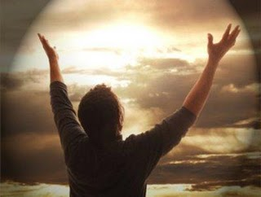
Entrando a la presencia de Dios
No hay nada comparable a estar en su presencia:
“Entren por sus puertas con acción de gracias; vengan a sus atrios con himnos de alabanza; denle gracias, alaben su nombre.” Salmos 100:4
“Me has dado a conocer la senda de la vida; me llenarás de alegría en tu presencia, y de dicha eterna a tu derecha.” Salmos 16:11

Slide 17
Nota Final
En las próximas sesiones hablaremos de la aplicación de esta relación es conflictos específicos
Hablaremos de conflictos maritales y como los dos tipos de fuego y nuestra relación con Cristo impacta a una pareja casada, como nuestra relación con Cristo afecta nuestros conflictos de paternidad
Hablaremos como estas relaciones afectan organizaciones y negocios
Y terminaremos hablando como estos dos fuegos se relacionan al evangelismo y como el evangelismo de paz inteligente se ve

